Slide 1

Výzkumná podpora bezpečnostního hodnocení hlubinného úložiště v ÚJV Řež, a.s.
Václava Havlová
TVIP 2018
Hustopeče, 6. 3. 2018

Slide 2
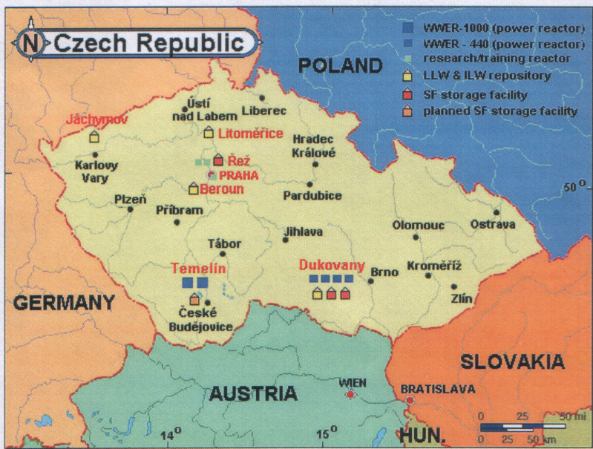
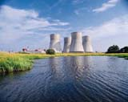
Jaderná zařízení v ČR
RICHARD, SVORNOST, HOSTIM
Úložiště nízko a středně aktivních odpadů
JE Dukovany (2002;
4 x 440, VVER 440/213 (PWR)
+ sklad VJP
+ LLW & ILW úložiště
JE Temelín (2002)
2 x 1 000 MW
VVER 1000 (PWR)
Výzkumný reaktor CV Řež (max.10MW)
ÚJV: sklad VJP

Slide 3
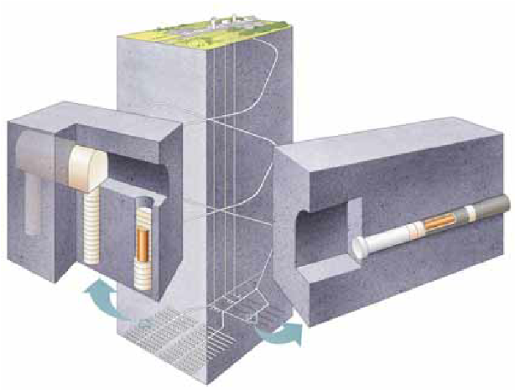
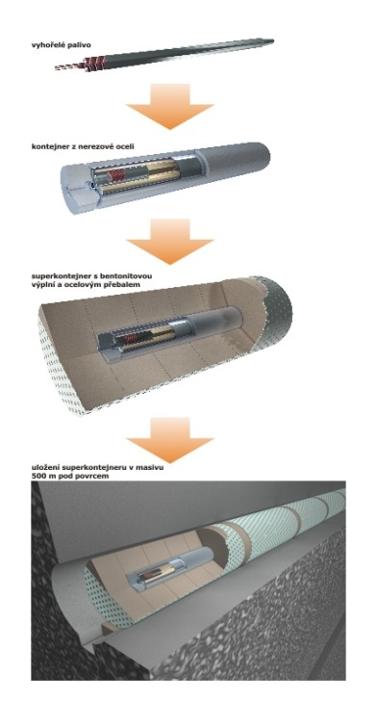
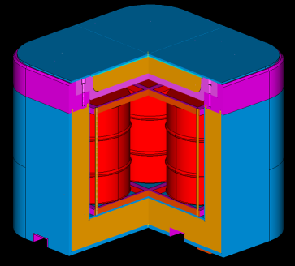
Koncept hlubinného úložiště ČR
Založen na švédském konceptu KBS-3
Referenční projektu (2011)
  horizontální ukládání
  VJP (bez přepradování)
  ostatní odpady (RAO) do
  bentonkontejnerů
  kontejner z uhlíkové oceli
  lokální Ca-Mg bentonit
  granit jako hostitelská hornina
KBS-3H
KBS-3V
Betonkontejner pro uložení
sudů s RAO
Zdroj: SURAO

Slide 4
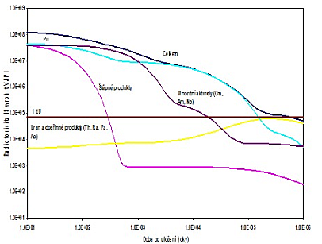
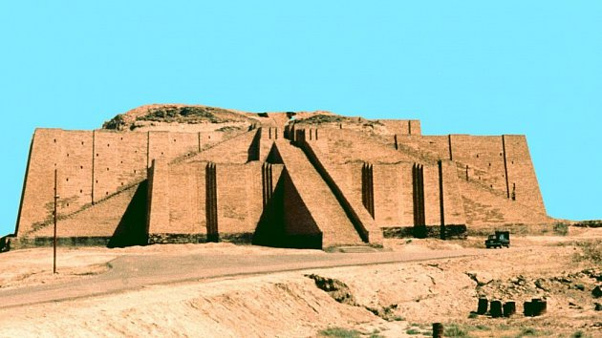
Proč se tím zabýváme...
Jedná se o jaderné zařízení
Jelikož se nakládá s nebezpečným odpadem s dlouhou životností, tak je potřeba prokázat dlouhodobou bezpečnost HÚ po stovky tisíc až po 1 mil. let.
  Mosty se staví s životností 100 let.
  Nejstaršími dochovanými stavbami jsou např. egyptské pyramidy či mezopotámské zikkuraty se stářím cca 5 000 let.
100 000 let
Pokles aktivity s časem a stanovení časového intervalu bezpečnostního hodnocení.

Slide 5
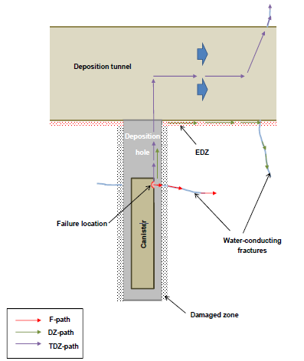
Proč se tím zabýváme...
Žádná kontejner nevydrží věčně ….
Posiva Oy (2012)

Slide 6
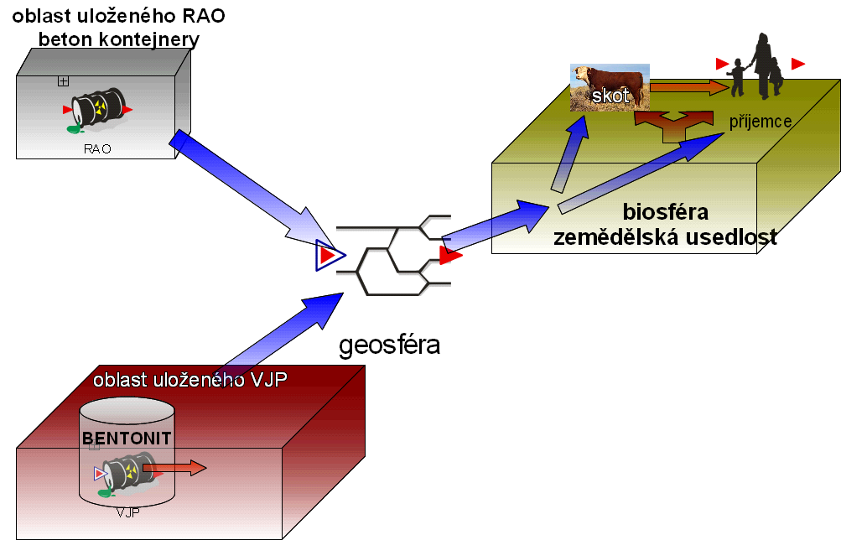
Prokázání dlouhodobé bezpečnosti
Pro prokázání takto dlouhodobé bezpečnosti (stovky tisíc let) je nutná dobrá znalost celého systému a jeho procesů
Relevantní data je možné získat pouze kombinaci experimentálních prací a následného modelování
Tyto data vstupují do robustního modelu hodnocení celkové bezpečnosti HÚ
Koncepční model hlubinného úložiště pro hodnocení dlouhodobé bezpečnosti

Slide 7
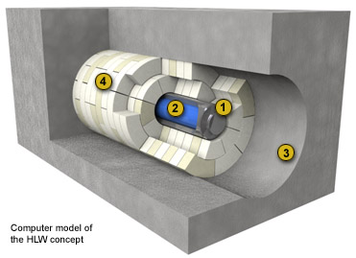
Jak získat relevantní data pro dlouhodobou bezpečnost
Experimentální činnost
laboratoř
in-situ
krátkodobá
dlouhodobá
krátkodobá
Příklad: Full-scale Engineered Barriers Experiment (FEBEX), GTS, Švýcarsko
Dlouhodobý in-situ (GTS) experiment v měřítku 1:1. V současnosti probíhá fáze rozebírání druhé části po více jak 20 letech (1995 – 2016).
http://www.grimsel.com/images/stories/videos/FEBEXDP_Grimsel_Website.mp4
A typical High Level Waste (HLW) or Spent Fuel (SF) disposal concept includes steel canisters (1) containing waste (2) placed in horizontal drifts (3), surrounded by a clay barrier made up of blocks (4) manufactured from high-density compacted bentonite and situated deep within crystalline rock.
http://www.grimsel.com/gts-phase-v/febex/febex-i-introduction-

Slide 8
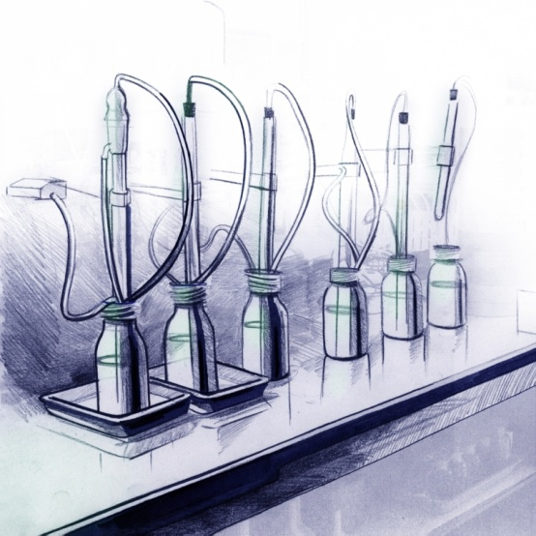
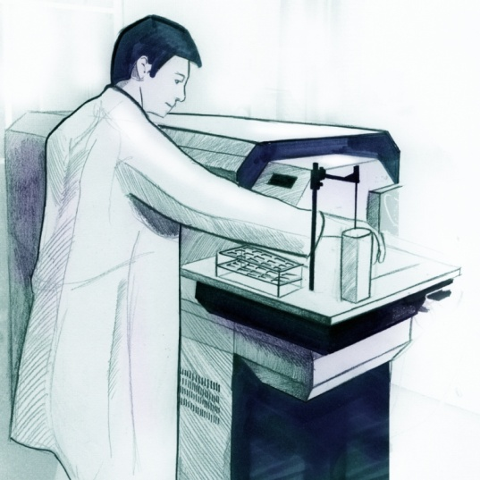
Odd. Chemie palivového cyklu ÚJV Řež:
Podpora vývoje HÚ
Koroze materiálů ukládacího obalového souboru (UOS)
Studium vlastností materiálů inženýrských barier (bentonit, cement)
Migrace radionuklidů v bariérách HÚ (bentonit, cement, hornina)
Migrace plynu
Modelování chemického vývoje HÚ
Hodnocení bezpečnosti (HÚ, LLW)
Využití sorbentů pro snížení aktivity v potenciálních havarijních kapalných odpadech (nanomateriály, sorbenty)

Slide 9
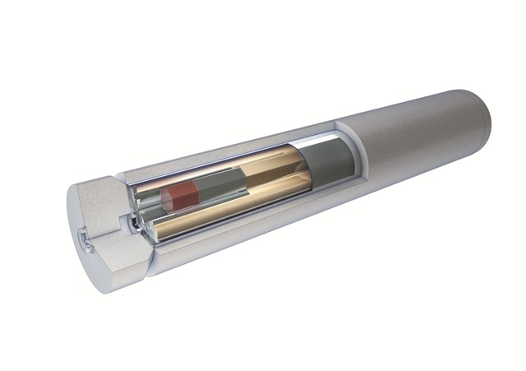
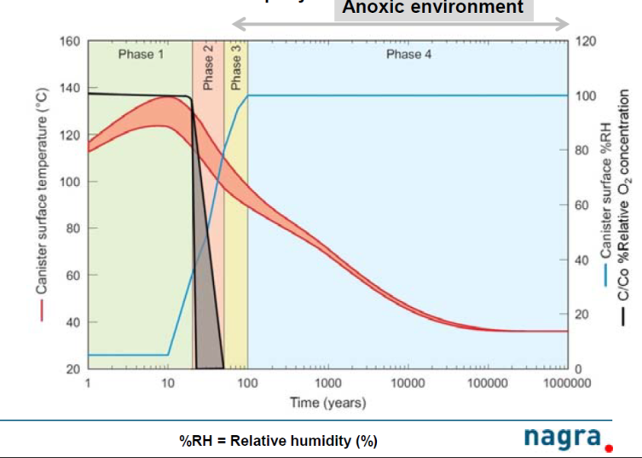
Studium koroze materiálu ÚOS
Koncept ÚOS
uhlíková ocel + nerezová vnitřní část
Studované materiály
uhlíková ocel
nerez ocel
titan
měď

Slide 10
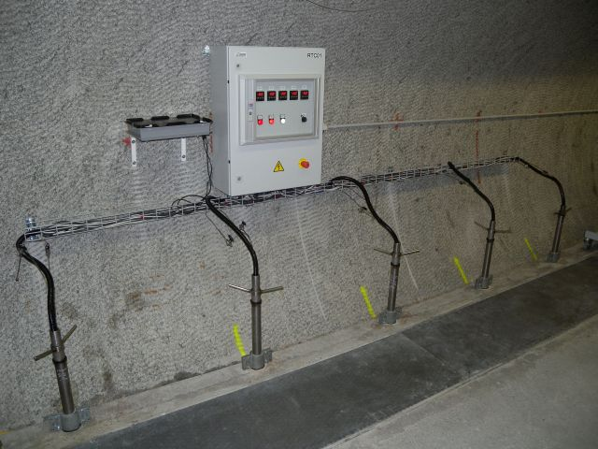
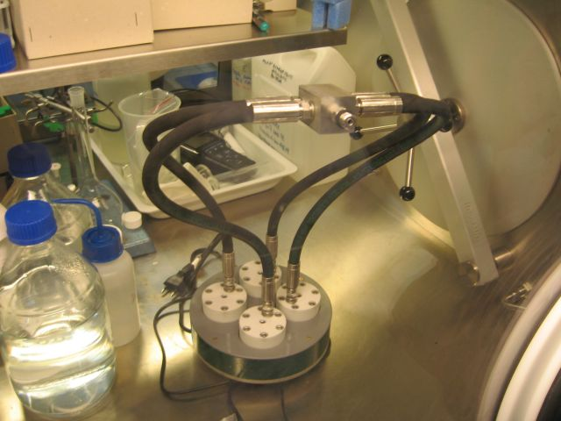
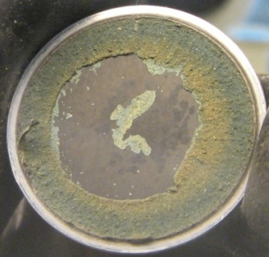
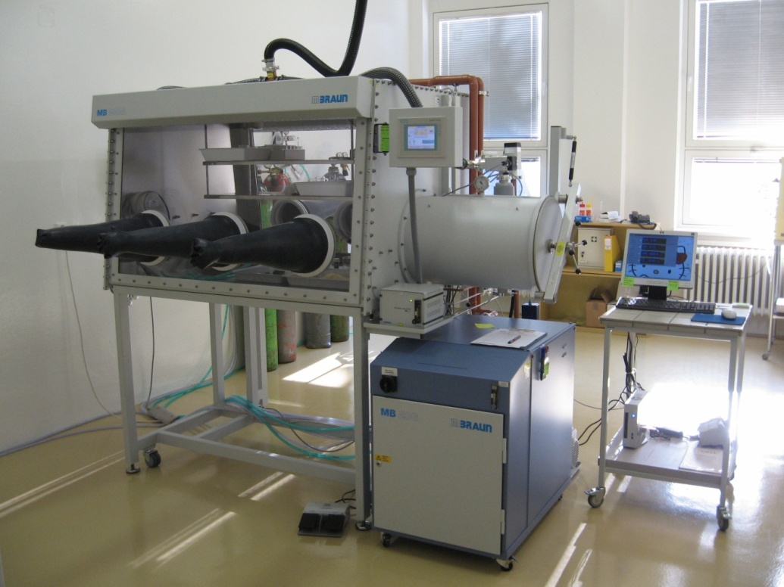
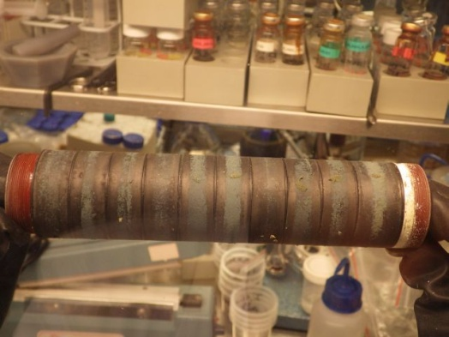
Studium koroze materiálu ÚOS
Uhlíková ocel v kontaktu s Ca-Mg bentonitem
Instalované ÚJV/SURAO MACOTE korozní moduly, Grimsel test site (CH)
Anaerobní box MB200B (MBraun, Germany)
Ar atmosféra, < 0,01 ppm O₂
Projekt Vývoj pro ÚOS pro ukládání VJP. Projekt SÚRAO project (2013 - 2017).
http://www.grimsel.com/gts-phase-vi/macote-the-material-corrosion-test/macote-introduction

Slide 11
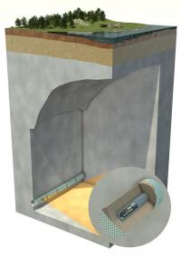
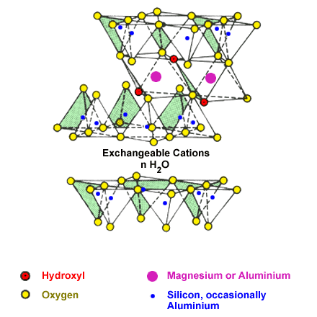

Podpora studia vlastnosti materiálů inženýrských bariér
Smectite clay group
CEC = 800-1200 meq/kg
  Bentonit Rokle (Doupovské hory) Ca-Mg bentonit; směs montomorillonitů, bohatých (Ca,Mg)-Fe-rich montmorillonity, slídami, kaolinitem a dalsími minerálními příměsemi (zejm. Ca, Mg, Fe karbonáty, živec and oxidy Fe).

Slide 12
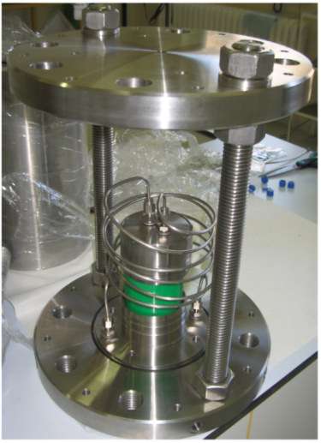
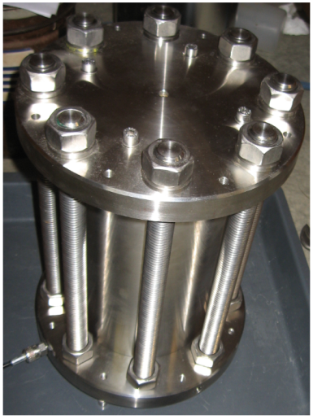
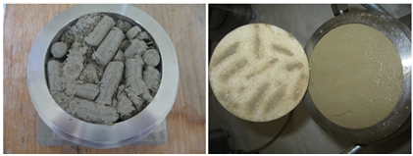

Charakterizace bentonitu
Chem. Složení
XRD
CEC
Porosita
Hydraulická konduktivita
  Triaxiální vysokotlaká komora – do
  10 Mpa
Bobtnací tlak
Retenční křivky
12
FP7 EU project DOPAS

Slide 13
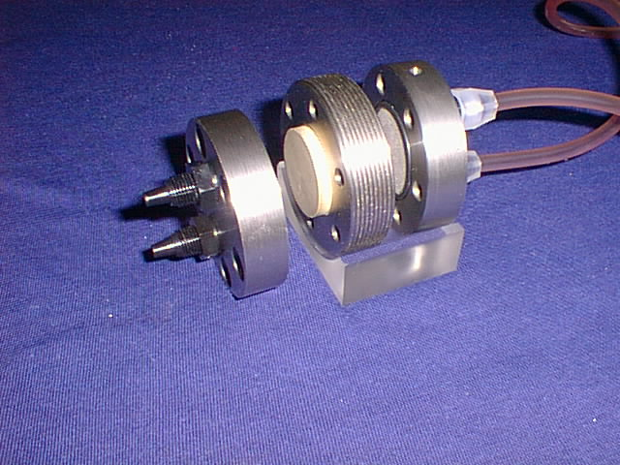
Migrace radionuklidů v inženýrských bariérách: Bentonit
popis procesů sorpce a difúze radionuklidů v rúzných typech bentonitů
vliv jílových koloidů na migraci radionuklidů
vliv kationtů v mezivrství jílu na chování stopovačů
studie difúze na rozhraní bentonit – korozní produkty, bentonit – granit, bentonit - cement
Sorpce Sr na bentonit
Difúzní cela pro bentonitové vzorky
Výzkumná podpora hodnocení bezpečnosti, SÚRAO

Slide 14
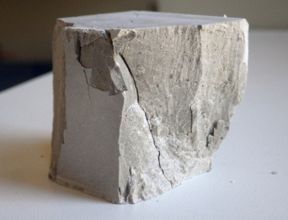
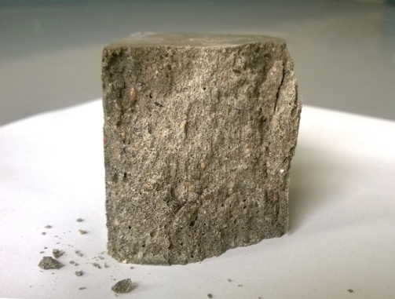
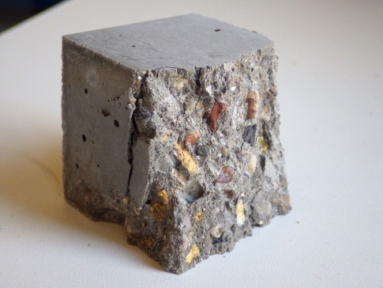
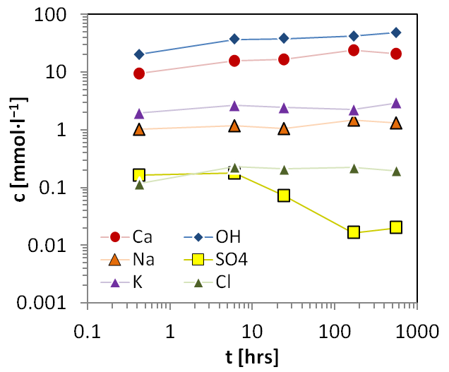
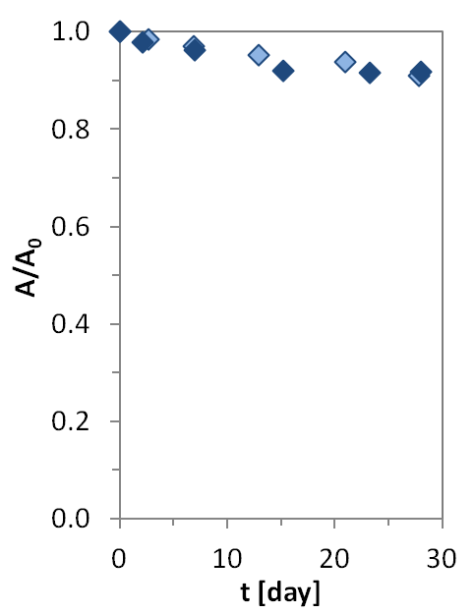
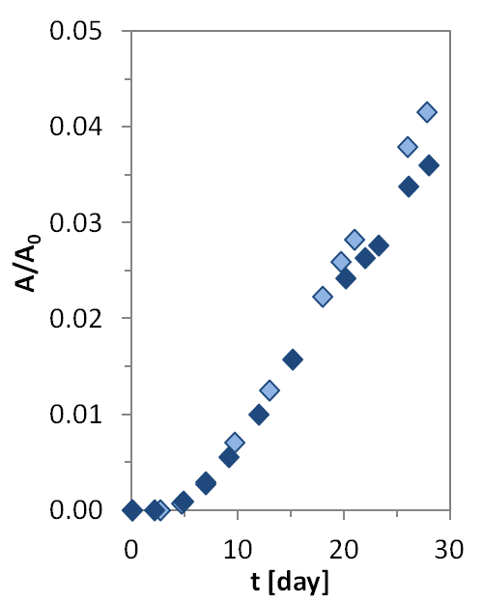
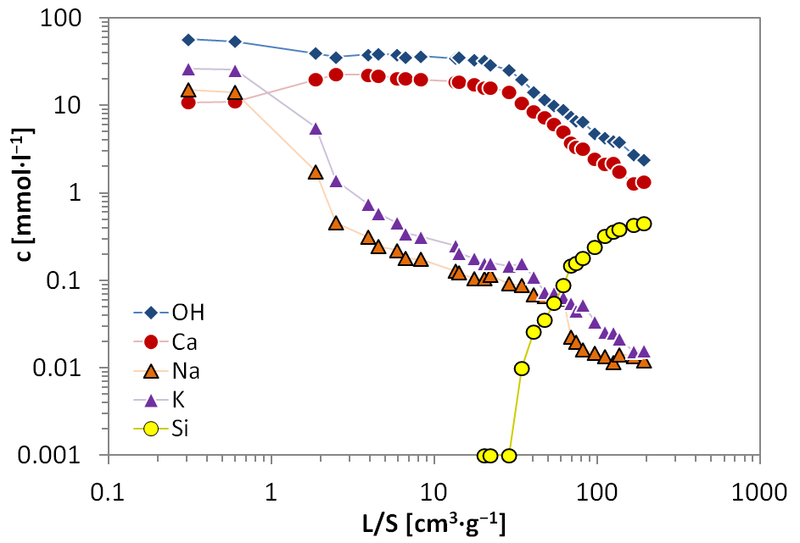
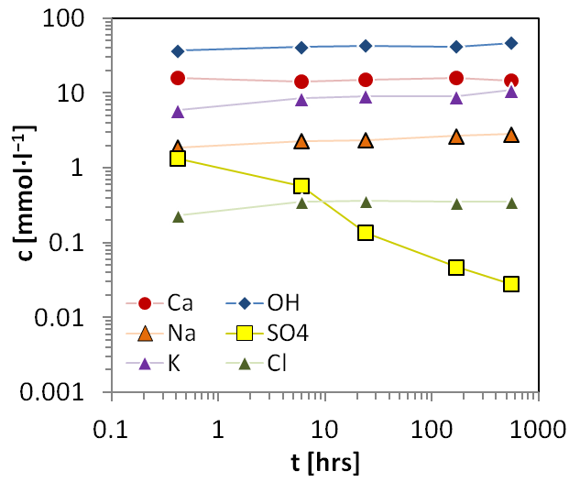
Migrace radionuklidů v inženýrských bariérách: Beton/Cement
CEM II
ÚJV Řež
ÚRAO Richard
Loužení
Perkolační kolona
(cement ÚJV)
Loužení
Vsádkové experimenty (ÚJV cement)
Migrace ³⁶Cl a ¹²⁵I (CEMII)
ÚJV cement
CEM II.
Výzkumná podpora hodnocení bezpečnosti, SÚRAO

Slide 15
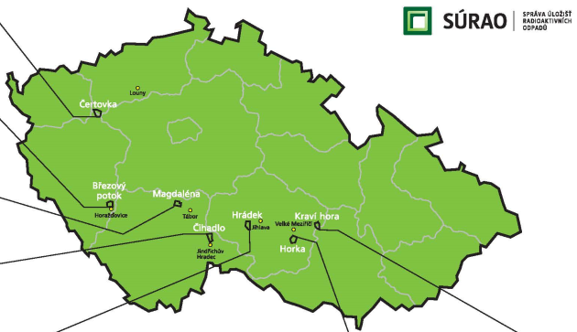
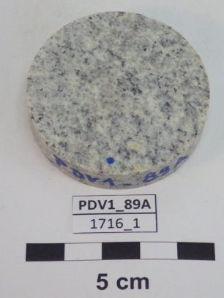
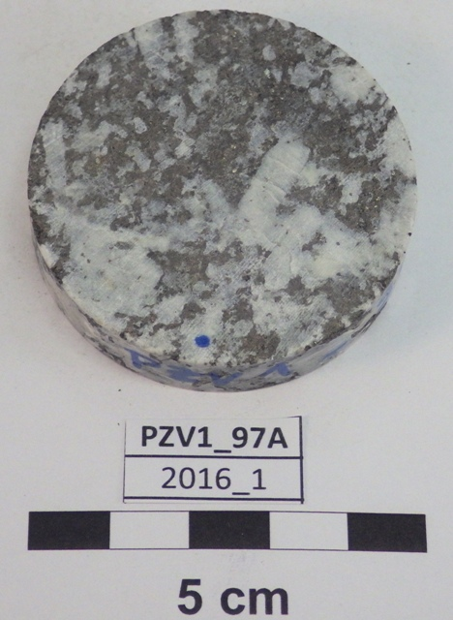
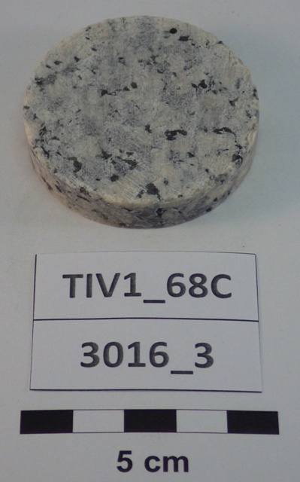
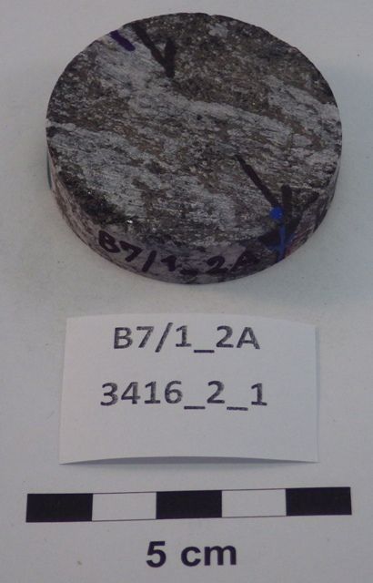
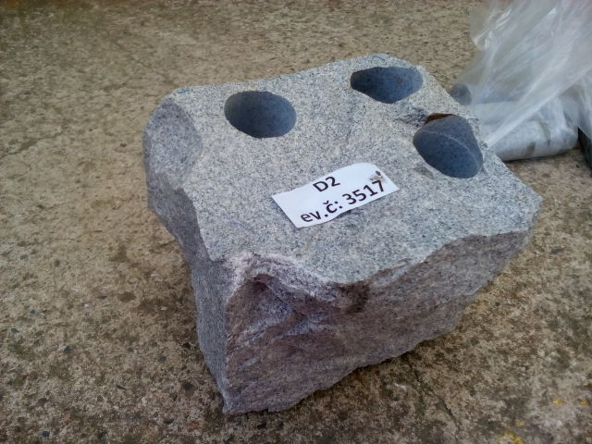
Migrace radionuklidů v horninách: vzorky z kandidátních lokalit
7 potenciálních lokalit
Čertovka
Granitoidy tiského plutonu
+ lokality ETE a EDU
Březový potok
Pestrá skupina moldanubika
Středočeský plutonický komplex
Magdaléna
Monotónní skupina moldanubika
Pestrá skupina moldanubika
Středočeský plutonický komplex
Čihadlo
Monotónní skupina moldanubika
Granitoidy klenovského plutonu
Výzkumná podpora hodnocení bezpečnosti, SÚRAO
Kraví hora
Strážecké moldanubikum
Svratecké krystalinikum
Hrádek
Moldanubický plutonický komplex
Horka
Strážecké moldanubikum
Granitoidy třebíčského plutonu
Čihadlo
Hrádek
Horka
Hrádek
Bukov

Slide 16
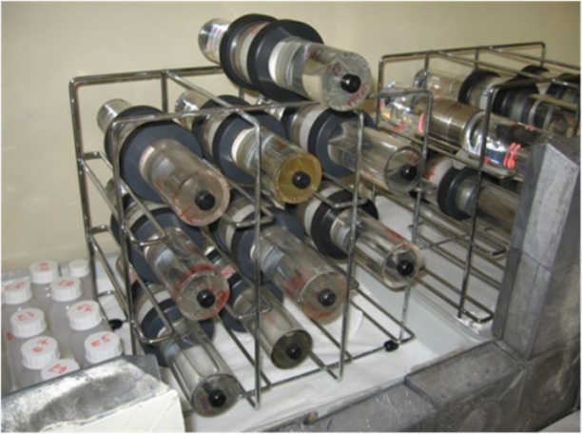
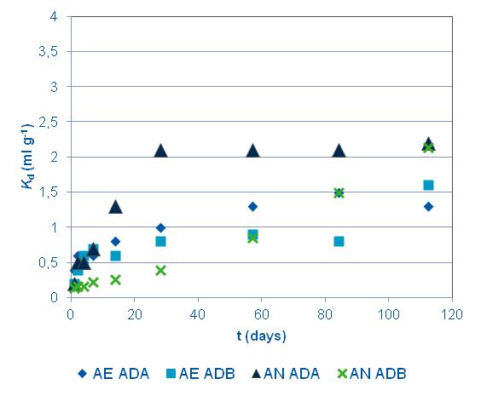
Sorpce a difúze radionuklidů v horninách
Difúzní cely pro granit
Vzorky granitu:
- CZ,
- Grimsel (CH)
- Švédsko (Oskarshamn, Forsmark)
HTO,, ³⁶Cl, ¹³¹I, ⁹⁹Tc, ⁷⁵Se, ¹³⁴Cs. ²²Na, ⁸⁵Sr,)
Aniontová difúze vzorky Aare granitu
(LTD Phse III., project, E. Hofmanová)
Anaerobic sorpce Se(IV) na Aspo diorit; Videnská, 2013; CROCK EU FP7 project

Slide 17
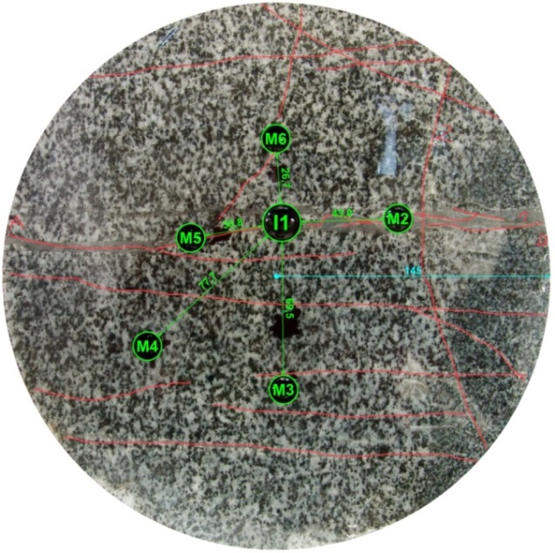
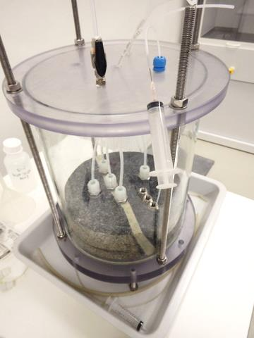
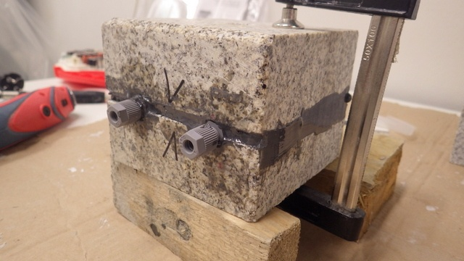
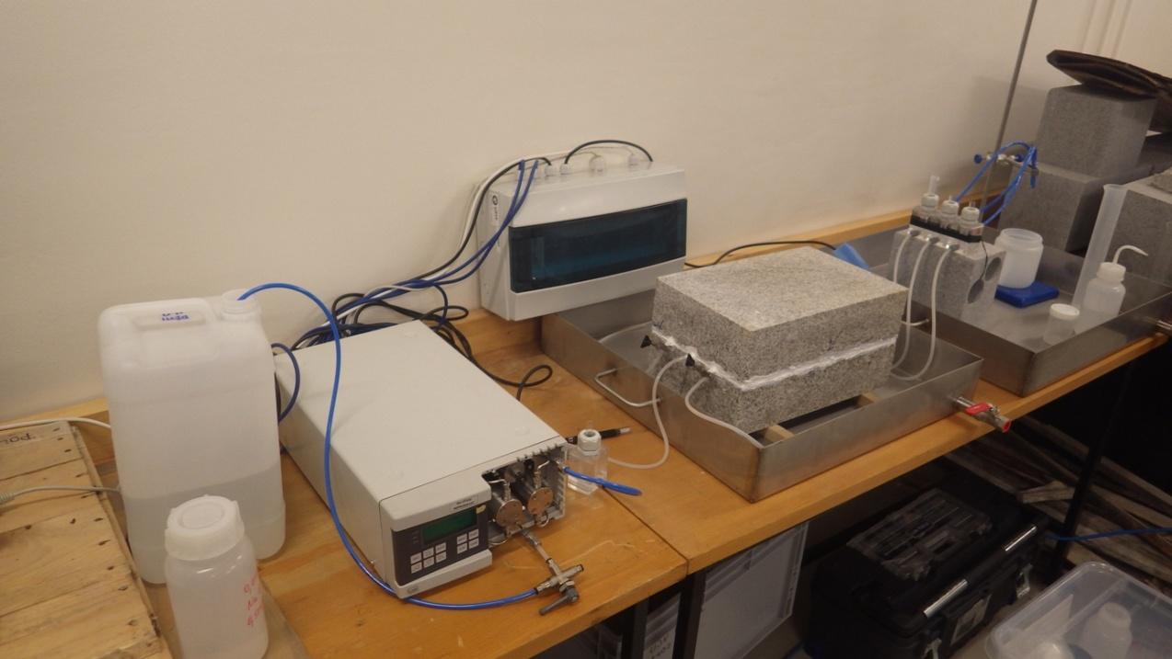
Přechod z malého do velkého měřítka: velkoformátové vzorky v laboratoři
TAČR PAMIRE TA04020986
TAČR Puklina TH02020543

Slide 18
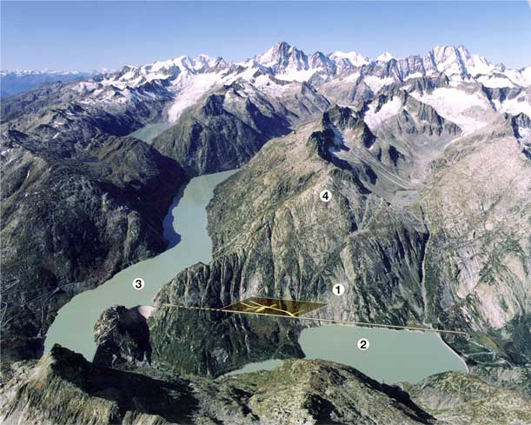
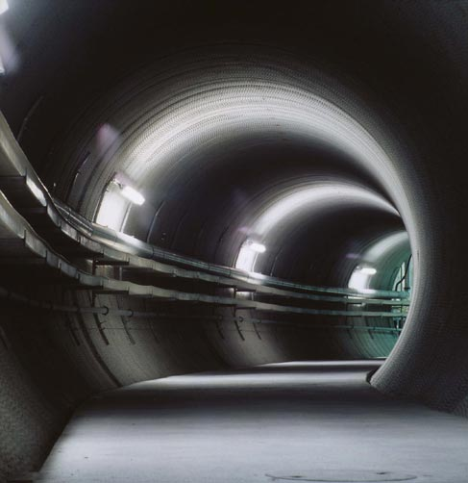
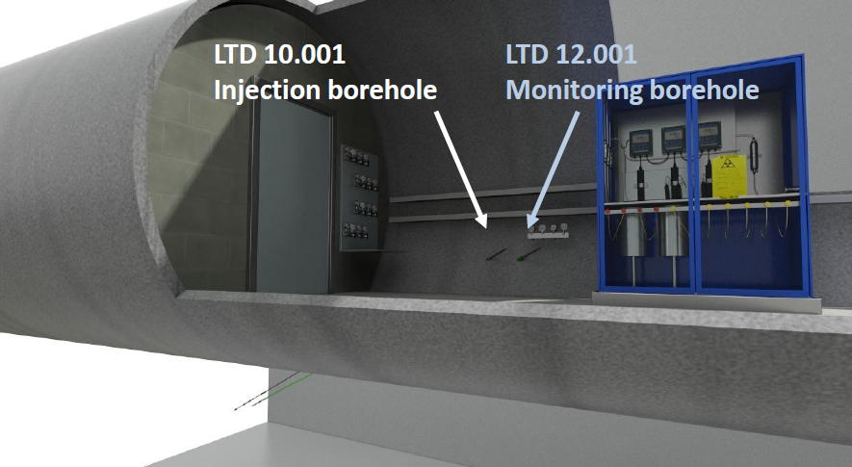
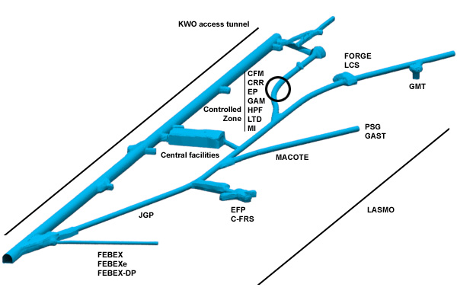
Přechod do reálného masivu:
Long term diffusion (LTD project)
Grimsel test site (GTS)

Slide 19
In-situ migrační experimenty:
Long term diffusion (LTD project)
Long term diffusion III. Phase VI. project
³H, ²²Na, ¹³³Ba, ¹³⁴Cs and non-active Se(VI
LTD Phase III. experiment concept. Figure NAGRA
Long term diffusion Phase VI. project - http://www.grimsel.com/gts-phase-vi/ltd/ltd-introduction

Slide 20
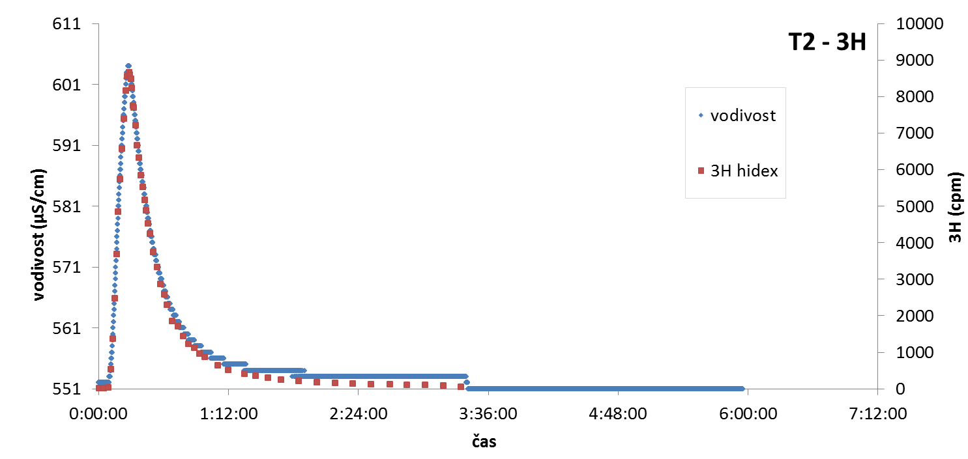

In-situ migrační experimenty: projekt PAMIRE, podzemní laboratoř Josef (ČVUT)
Podzemní laboratoř Josef (ČVUT)
Model systému puklin v migračním experimentu PAMIRE - http://www.ujv.cz/cz/pamire. TA04020986
Aplikace radioaktivního stopovače (³H) v systému puklin v podzemní laboratoři Josef

Slide 21





Aktivní stopovací zkouška – ³H
(projekt PAMIRE, podzemní labotoř Josef)

Slide 22

Hodnocení bezpečnosti
Hodnocení bezpečnost i je základní nástroj pro prokázání, že všechny komponenty HÚ plní své bezpečnostní funkce
Povolení k umístění: bezpečnostní zpráva předkládána SÚRAO na SÚJB
  Základní požadavek k prokázání bezpečnosti - Atomový zákon 263/2016 Sb.
Efektivní dávka, kterou obdrží reprezentativní osoba v rámci normálního scénáře vývoje HÚ (kontajner s minimální životností 50 000 let, median 110 000 let, Weibullovo rozdělen; komplexní model v prostředí Goldsim). Referenční projekt 2011.

Slide 23



Hodnocení bezpečnosti
Bezpečnostní studie pro Bezpečnostní studii uzavření ÚRAO Bratrství (ÚJV, PROGEO, Metrostav)
    SURAO 2014 – 2016
Bezpečnostní hodnocení pro potenciální lokality HÚ
(metodický subprojekt projektu Výzkumná podpora hodnocení bezpečnosti, SURAO)
Koncepční schéma pro vytvoření modelu HÚ (Landa 2012)

Slide 24
Závěr
Hodnocení bezpečnosti je multidisciplinární proces, zahrnující oblasti shromáždění dat a argumentů z mnoha oblastí radiochemie, geologie, hydrogeologie, geochemie, materiálového inženýrství, modelování
Oddělení Chemie palivového cyklu naplňuje tento multioborový princip, který se odráží např.
    v koordinaci projektu Výzkumná podpora hodnocení bezpečnosti pro SURAO (9 dodavatelů, více než 200 pracovníků)
    v zapojení do projektu Vývoje ÚOS pro ukládání VJP, do projektů v podzemní laboratoři Bukov (Hluboké horizonty, Fyzikálně interakční experimenty ), podzemní laboratoři Grimsel (CH)
    v aktivní účastí na řadě evropských projektů (např. C-Rock, DOPAS, CEBAMA, CAST)

Slide 25
Oznámení
Prezentované výsledky byly podporovány ze zdrojů SURAO kromě projekru TAČR Pamire TA04020986
Zapojení do projektů EU od roku 2010
Crystalline rock retention processes (CROCK). 2010-2013 FP7 EU projekt
Redox phenomena control (RECOSY) 2008 – 2012, FP7 EU project
Fate of repository gases (FORGE) 2009 – 2012, FP7 EU project.
Sustainable network of Independent Technical Expertise for radioactive waste Disposal (SITEX) 2012 – 2013, FP7 EU Project
ONGOING
  Carbon-14 Source Term (CAST) 2012 – 2016, FP7 EU project
  CEMENT MATERIAL REACTION (CEBAMA) 2015 – 2018, H2020

Slide 26
Děkuji vám za pozornost
Adresa: Hlavní 130, 250 68 Husinec – Řež
Tel.: +420 266 172 405
E-maily: waste@ujv.cz
vaclava.havlova@ujv.cz
Web: www.ujv.cz
© 2018 ÚJV Řež, a. s.

